Slide 1
PROGRAMACIÓN BÁSICA JAVA
ORIENTADA A OBJETOS - POO
Programación POO
Esp. Jhon Jairo Orozco D.
Jhonorozco.tic@ucaldas.edu.co

Slide 2
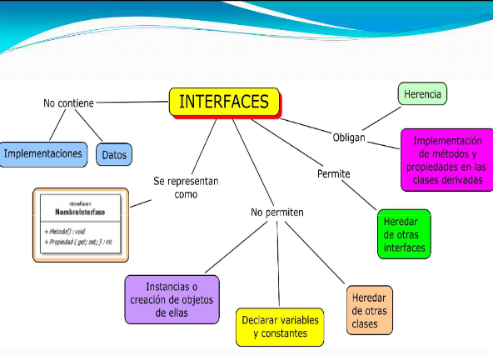

INTERFACES
COMO SOLUCIÓN A HERENCIA MÚLTIPLE
Una interfaz en Java es una colección de métodos abstractos y propiedades constantes.
En las interfaces se especifica qué se debe hacer pero no su implementación. Serán las clases que implementen estas interfaces las que describen la lógica del comportamiento de los métodos.
Interfaces
Son mecanismos para que puedan interactuar varios objetos no relacionados entre sí
Son protocolos o “contratos” que obligan la herencia
Contienen las declaraciones de los métodos, pero no su implementación.
Al igual que las clases abstractas, son plantillas de comportamiento que deben ser implementados por otras clases.
Una clase que herede de una interface debe implementar todaslas definiciones contenidas en ella.

Slide 3
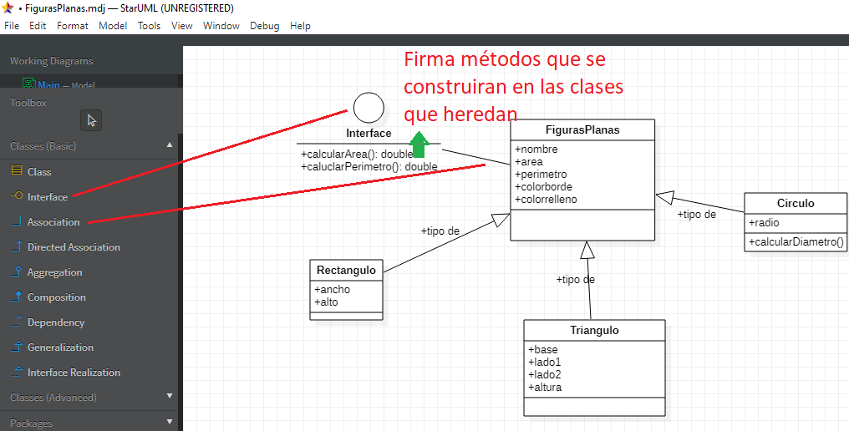
INTERFACES
COMO SOLUCIÓN EN EL DIAGRAMA DE CLASES

Slide 4
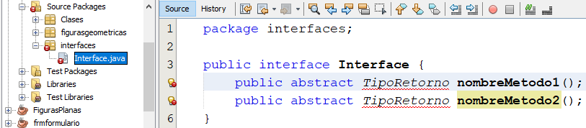

1
INTERFACES
COMO SOLUCIÓN EN EL CÓDIGO
2
2
package interfaces;
public interface Interface {
public abstract TipoRetorno nombreMetodo1();
public abstract TipoRetorno nombreMetodo2();
}
import interfaces.Interface;
public class ClaseAbstracta implements Interface {
//implementación de los métodos firmados en la interface
@Override
public TipoRetorno nombreMetodo1() {
return valorRetorno;
}
@Override
public TipoRetorno nombreMetodo2() {
return valorRetorno;
}
}
3
/*
* Sobrescribimos los métodos heredados de la Interface
*/
@Override
public TipoRetorno nombreMetodo1() {
return valorRetorno;
}
@Override
public TipoRetorno nombreMetodo2() {
return valorRetorno;
}
4

Slide 5
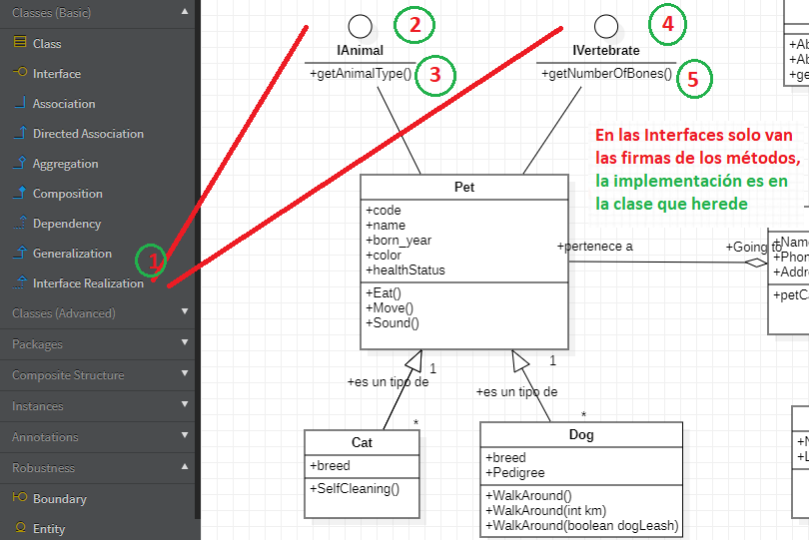
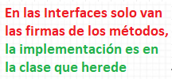
INTERFACES
EN EL DIAGRAMA DE CLASES
Se puede dar que de las clases CAT y DOG requieran heredar desde otra clase; por ejemplo: desde las clases ANIMAL (para conocer que tipo de animal es por defecto “domestico” y clase VERTEBRADO (para retornar la cantidad de huesos que tiene, por defecto 0) respectivamente;
El problema es que en Java NO permite la herencia múltiple, es decir heredar de varias clases a la vez, para solucionar dicho problema se generaron las interfaces, que permite simular una herencia múltiple.

Slide 6
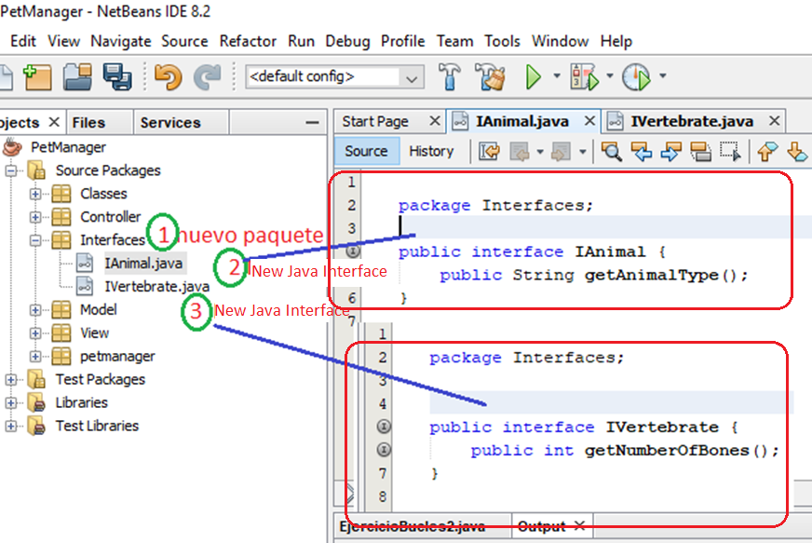
INTERFACES
EN CÓDIGO JAVA
Crear un nuevo paquete para todas las interfaces llamado Interfaces
Crear un nuevo archivo ojo JAVA INTERFACE para la interfaz IAnimal, donde la I es el prefijo recomendado; escribir la firma del método getAnimalType()
Crear un nuevo archivo ojo JAVA INTERFACE para la interfaz IVertebrate, donde la I es el prefijo recomendado, escribir la firma del método getNumberOfbones()

Slide 7
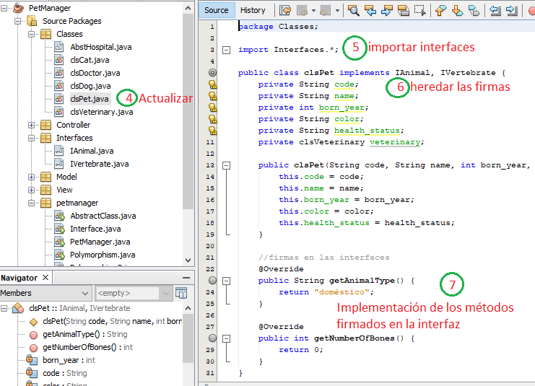
INTERFACES
EN CÓDIGO JAVA
Actualizar el archivo de la superclase clsPet
Permisos para utilizar las firmas de las interfaces
Con Implements, se pueden heredar varias interfaces
Se construyen la implementación de los métodos de las firmas, con valores generales por defecto, ya que NO se conoce la clase hija que utilizará las firmas

Slide 8
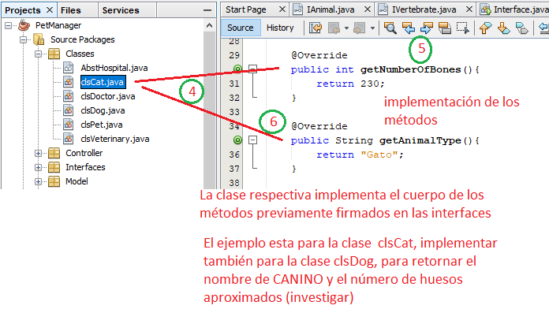
INTERFACES
EN CÓDIGO JAVA
Si se desea ser más específico con valores con respecto a una mascota instanciada, se sobrescriben los métodos asociados a la interface
4. En la clase clsCat, se implementan o construyen los cuerpos de los métodos firmados en las interfaces y que se desean utilizar, requiere @Override ya que equivale a sobreescribir el método de la clase padre.
5. Escribir la implementación del método getNumberOfBones(), que retornará el nro de huesos del animal respectivo.
6. Escribir la implementación del método getAnimalType(), que retornará el tipo de animal respectivo

Slide 9
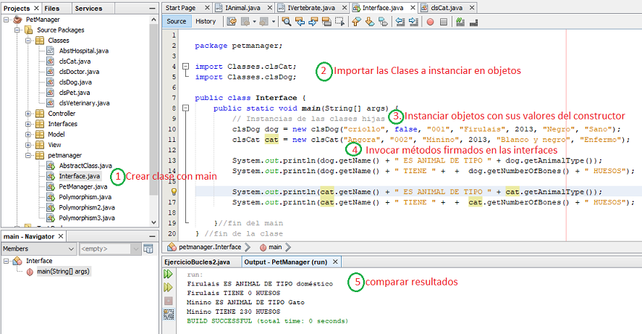
PROBANDO Y VERIFICANDO
EN CÓDIGO JAVA
Crear una nueva clase con main() llamada Interface.java, para comprobar los resultados invocando los métodos firmados en las interfaces

Slide 10
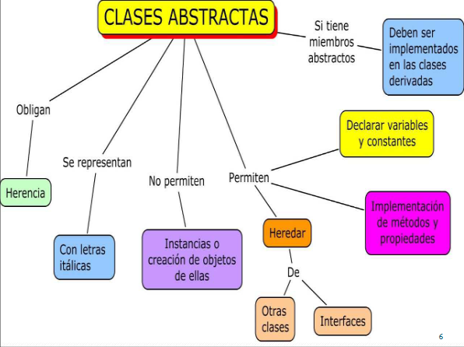
CLASES ABSTRACTAS
Una clase que declara la existencia de métodos pero no la implementación de dichos métodos (o sea, las llaves { } y las sentencias entre ellas), se considera una clase abstracta.
Una clase abstracta puede contener métodos no-abstractos pero al menos uno de los métodos debe ser declarado abstracto.
La Clase abstracta, se ubica en un valor intermedio entre una clase y una interfaz, esto debido a que la clase abstracta puede implementar el método o solo la firma, pero al menos un método debe ser abstracto

Slide 11
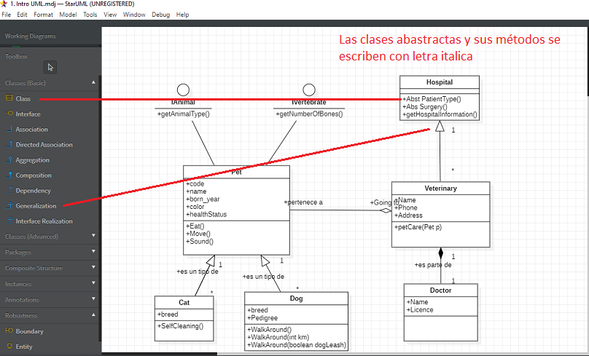
APLICACIÓN
Una clase abstracta para Java es una clase de la que nunca se van a crear instancias: simplemente va a servir como superclase a otras clases. No se puede usar la palabra clave new aplicada a clases abstractas.
Se puede tener una superclase HOSPITAL, el cuál puede ser un una veterinaria, pero que también a un futuro se puede extender a la atención de personas (CLINICAS).
Los métodos abstractos pueden ser para obtener el tipo de paciente que atiende, o la cirugías que realiza; igual un método NO abstracto para la información del Hospital.

Slide 12
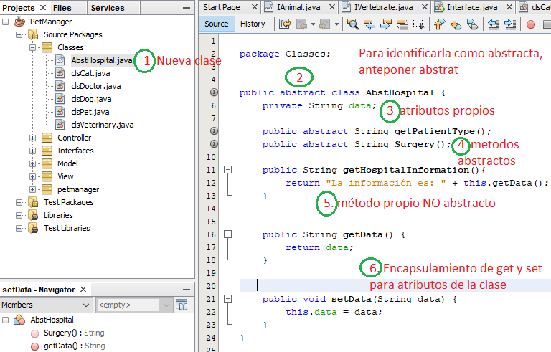
CLASE ABSTRACTA CODIGO JAVA
Se crea una nueva clase sin main, con el nombre AbsHospital.java
Se antepone al método de la clase la palabra abstract
Se escriben los atributos propios de la clase
Se escriben las firmas de los métodos indicando que son abstractos
Se crea la implementación de los métodos propios de la clase que no son abstractos
Se encapsulan para get y set los atributos propios de la clase

Slide 13
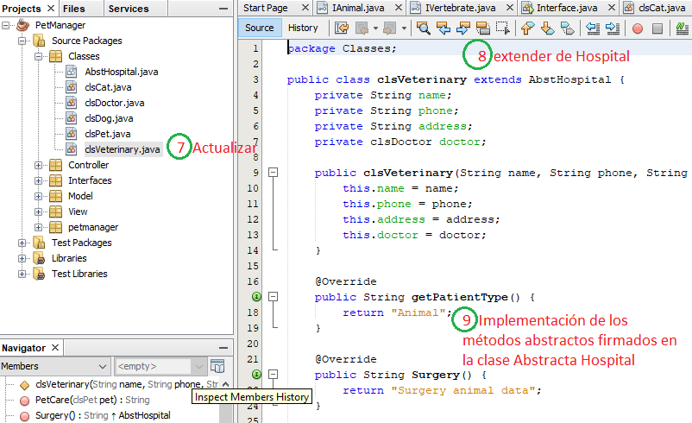
CLASE ABSTRACTA CODIGO JAVA
7. Actualizamos la clase clsVererinary, para aplicar la herencia, ver diagrama de clases
8. Indicamos con extends que herede atributos y métodos de la clase AbsHospital
9. Implementamos los métodos de firmados en la clase abstracta

Slide 14
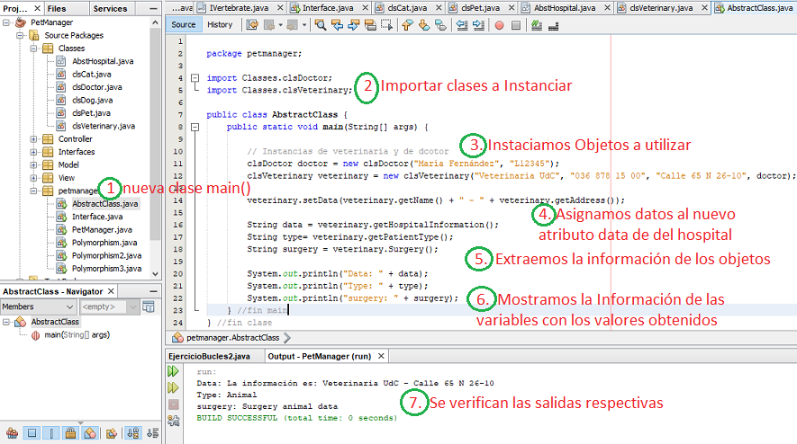
CLASE ABSTRACTA CODIGO JAVA
Creamos una nueva clase con main().
Importamos las clases a instanciar
Instaciar los Objetos de los cuales se requiere información
El resultado de aplicar los métodos los asignamos en variables primitivas
Mostramos por system los datos requeridos

Slide 15
TALLER DE APLICACIÓN
Descargar el proyecto de MASCOTAS y revisar los conceptos explicados en los videos de Polimorfismo y clases abstractas:
INTERFACES
CLASES Y METODOS ABSTRACTOS

Slide 16
MUCHAS GRACIAS

